Slide 1
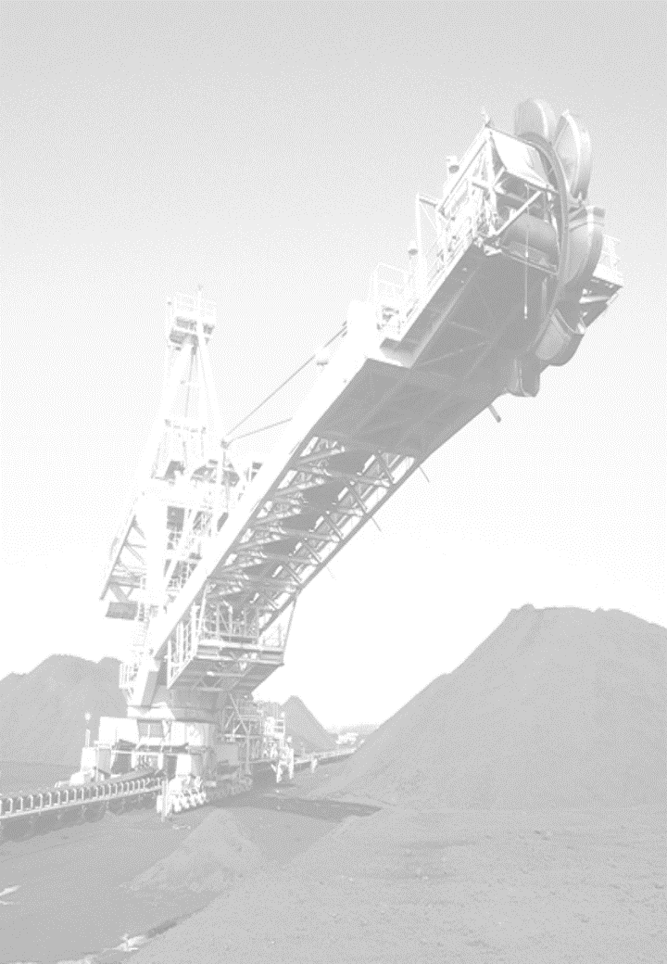
ENGENHARIA MULTIDISCIPLINAR
ARQUITETURA
PROJETO CIVIL
PROJETO MECÂNICO
PROJETO TUBULAÇÃO
PROJETO CIVIL
PROJETO DE INFRAESTRTURA
PROJETO ESTRUTURA METÁLICA
PROJETO ELÉTRICO, SPDA E ATERRAMENTO
INSTRUMENTAÇÃO E AUTOMAÇÃO
PROCESSO
PROJETOS DE SPCI.
ENGENHARIA DO PRODUTO
DESENVOLVIMENTO DO PRODUTO
DESENVOLVIMENTO E APRIMORAMENTO DE PROJETO MECÂNICO
DESIGN DE PRODUTOS
MODELAMENTO 3D
DIGITALIZAÇÃO 3D | ENGENHARIA REVERSA
ENGENHARIA DE CAMPO
TAKEOFF
ENGENHARIA CONSTRUTIBILIDADE (GRANDERS MONTAGENS)
COMPATIBILIZAÇÃO PROJETO E MONTAGEM

Slide 2
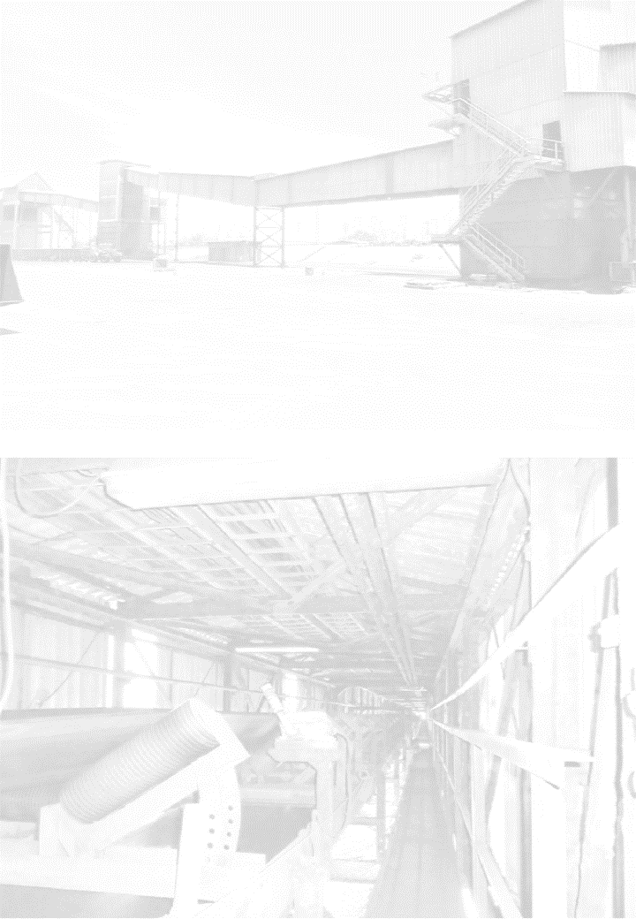
SERVIÇOS:
Engenharia e detalhamento:
Instalações industriais;
Máquinas de pátio;
Transportadores;
Pontes e pórticos;
Estruturas metálicas;
Projetos mecânicos;
Caldeirarias;
Instalações de britagem;
Civil e fundações;
Infraestrutura;
Instalações elétricas;
Automação industrial.
Auditoria:
Verificação de projetos executados por terceiros;
Verificação de interfaces de projetos;
Diligenciamento de projetos;
Comissionamento de projetos.
CONCEITUAL BÁSICO EXECUTIVO DETALHADO
Topografia:
Levantamento topográfico;
AsBuilt;
Escaneamento 3D
Modelamento 3D:
Modelamento de projetos internos;
Modelamento de projetos externos;
Simulações de interferências;
Simulações de montagens e desmontagens.
Geotecnia:
Estudos de estabilidade;
Terraplanagens;
Contenção de encostas.
Suporte a almoxarifado:
Levantamento e detalhamento de peças mecânicas para reposição de estoque e uso geral;
Detalhamento de ferramentas de estoque, pega e transporte;
Tropicalização de peças;
Adequação à normas:
Acessos, escadas e passadiços;
Plataformas e guarda-corpos;
Proteções e enclausuramentos;
Integração às normas de segurança;
Auditoria de instalações para levantamento de pontos irregulares;
Auditoria em projetos para verificação de adequação.
Atualização de arquivos técnicos:
Vistoria e levantamentos da situação atual do equipamento ou instalações com referência aos dados e documentos técnicos existentes;
Asbuilt das implantações e modificações implantadas sem projetos;
Atualização documental.
Soluções de calculo e simulações:
Analise estática, analise dinâmica, corpos flexíveis, simulações para validação e otimização de projetos.

Slide 3
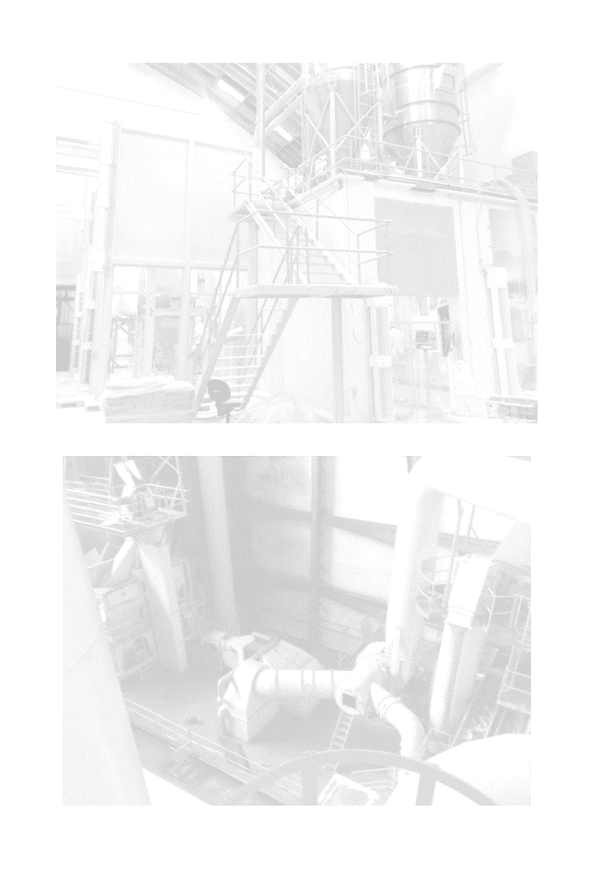
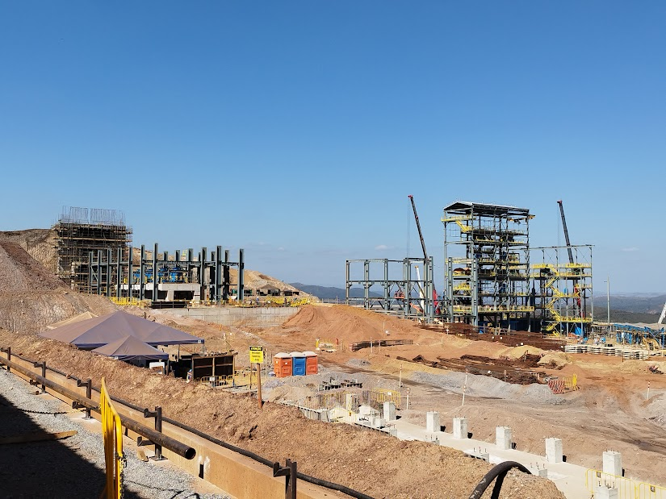
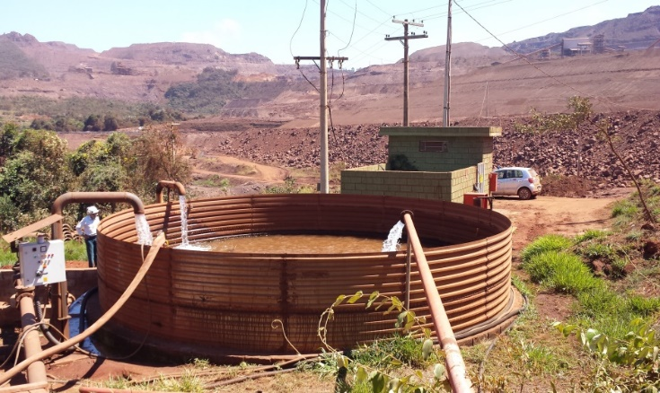
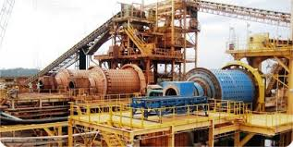
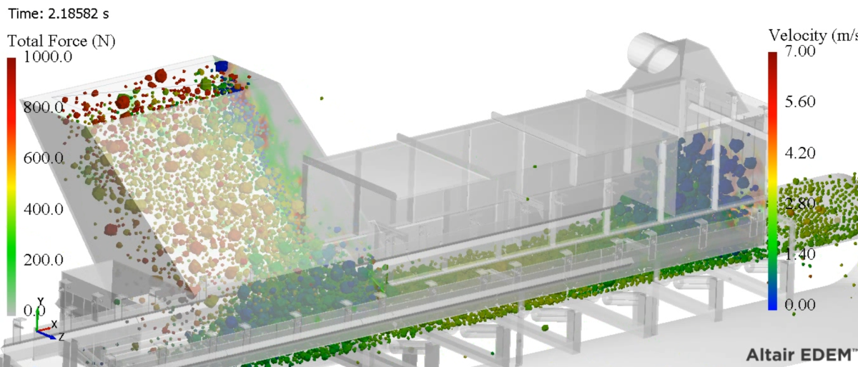
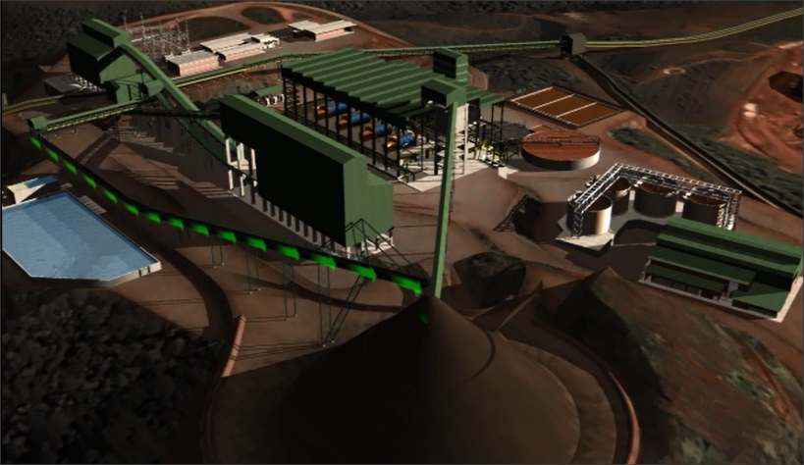
PRINCIPAIS ÁREAS DE ATUAÇÃO
MINERAÇÃO
SIDERURGIA
BRITAGEM
METALURGIA
CIMENTEIRAS
PETROLÍFERAS
PORTOS
FERROVIAS
AGROINDÚSTRIAS
GRADE DE DISCIPLINAS
SISTEMAS
MECÂNICA
TUBULAÇÃO
ESTRUTURA METÁLICA
CALDEIRARIA
TOPOGRAFIA
GEOTECNIA
ELÉTRICA
CIVIL
ARQUITETURA
INSTRUMENTAÇÃO
COMUNICAÇÃO
INFRAESTRUTURA
SPCI - COMBATE A INCÊNDIO
PROJETOS:
Engenharia Multidisciplinar - Auditoria de projeto: Mecânica, civil, elétrica, automação, estrutura, arquitetura, SCPI – Itatiaiuçu - Arcelormittal
Projeto e detalhamento multidisciplinar completo de separação de águas limpas de água de reuso – Projeto Circuito das águas – Arcelormittal – Serra Azul.
Projeto e detalhamento multidisciplinar completo da ampliação da planta de Nióbio e Estanho – Mineradora Taboca
Projeto e detalhamento multidisciplinar completo transportador de correia.
Instalações gerais de beneficiamento, classificação, concentração, manuseio, estocagem e processos minerais diversos

Slide 4
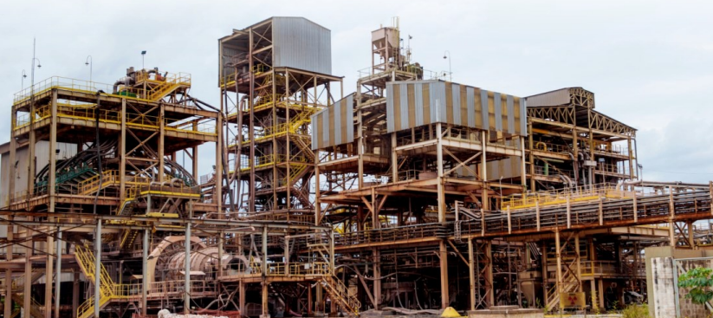
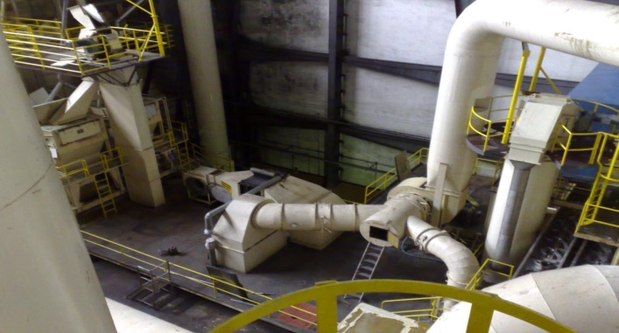
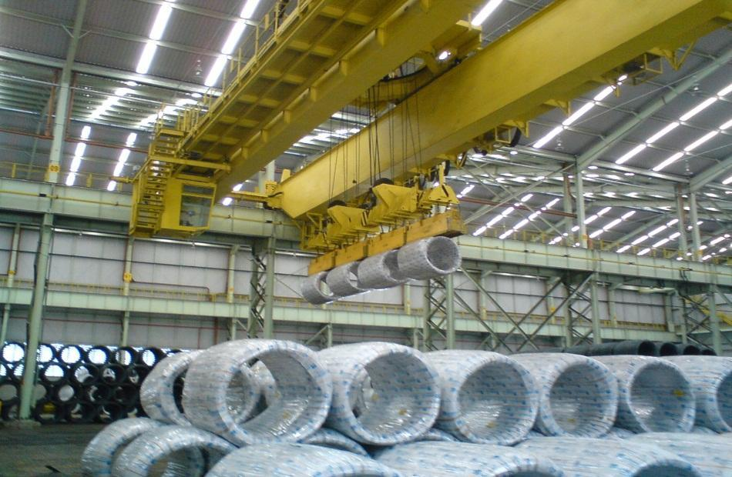
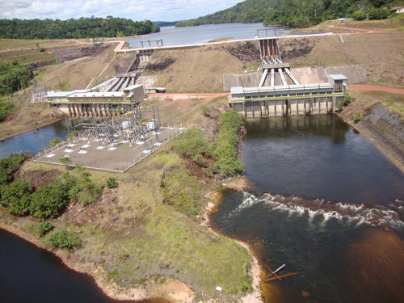
Projeto e detalhamento multidisciplinar completo da ampliação da planta da Metalurgia – Mineradora Taboca
NR12 - Projeto e detalhamento
Projeto e detalhamento de ponte rolante. Cliente: Açominas-Gerdau – Porto de Praia Mole – Vitória. Parceria: K&L Mecânica.
Projeto e detalhamento multidisciplinar completo da ampliação da planta de Nióbio e Estanho – Mineradora Taboca
Comportas planas e concavas, adutoras, estruturas de abrigo, ansinhos de limpeza, monovias e pórticos de manutenção e acionamento. Usinas de La Hiquera, Azufre e Tinquiririca. Chile. Parceria: Energ Power.

